Slide 1
Penerapan BFS dan DFS
Kelompok :
1.Ardi teguh nugroho
2.Muhammad bayu hermawan

Slide 2
Pengorganisasian Solusi
Kemungkinan2 solusi dari persoalan membentuk ruang solusi (solution space)
Ruang solusi diorganisasikan ke dalam struktur pohon
Pencarian solusi dilakukan dengan mengunjungi (traversal) simpul-simpul di dalam pohon

Slide 3
Pohon yang ditelusuri: pohon dinamis
Pohon dinamis: pohon yang dibangun selama pencarian solusi berlangsung
Pohon dinamis dibangun dengan 2 metode traversal: BFS dan DFS
Pohon dinamis menyatakan status-status persoalan pada saat pencarian solusi berlangsung.

Slide 4
Terminologi
  Status persoalan (problem state): simpul-simpul di dalam pohon dinamis yang memenuhi kendala (constraints).
  Status solusi (solution state): satu atau lebih status yang menyatakan solusi persoalan.
  Status tujuan (goal state): status solusi yang merupakan simpul daun
  Ruang solusi (solution space): himpunan semua status solusi.
  Ruang status (state space): Seluruh simpul di dalam pohon dinamis dan pohonnya dinamakan juga pohon ruang status (state space tree).

Slide 5
Algoritma BFS:
Masukkan simpul akar ke dalam antrian Q. Jika simpul akar = simpul solusi (goal node), maka stop.
Jika Q kosong, tidak ada solusi. Stop.
Ambil simpul v dari kepala (head) antrian, bangkitkan semua anak-anaknya. Jika v tidak mempunyai anak lagi, kembali ke langkah 2. Tempatkan semua anak dari v di belakang antrian.
Jika suatu simpul anak dari v adalah simpul solusi, maka solusi telah ditemukan, kalau tidak kembali lagi ke langkah 2.

Slide 6
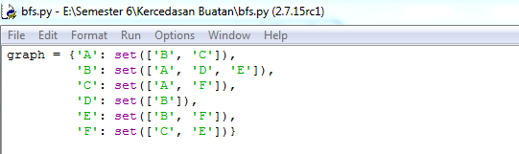
Metode Pencarian Melebar (BFS)

Slide 7
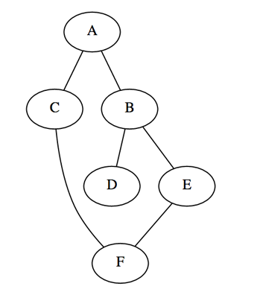
NODE (BFS)

Slide 8
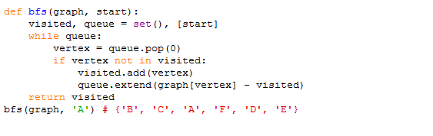
Mirip dengan implementasi DFS berulang satu-satunya perubahan yang diperlukan adalah untuk menghapus item berikutnya dari awal struktur daftar bukan tumpukan terakhir.

Slide 9
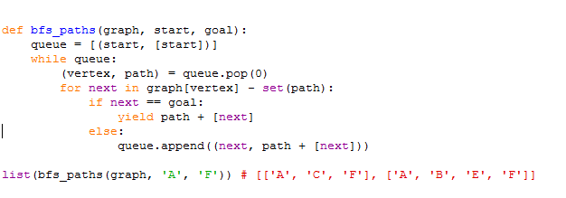
Membandingkan antara dua jalur simpul, yang pertama menjadi salah satu jalur terpendek.

Slide 10
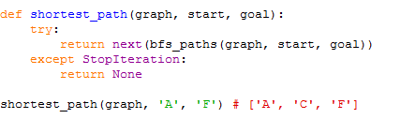
Mengetahui bahwa jalur terpendek akan dikembalikan pertama kali dari metode generator jalur BFS kita dapat membuat metode yang berguna yang mengembalikan jalur terpendek yang ditemukan atau 'Tidak Ada' jika tidak ada jalur

Slide 11
Algoritma DFS:
Masukkan simpul akar ke dalam antrian Q. Jika simpul akar = simpul solusi, maka Stop.
Jika Q kosong, tidak ada solusi. Stop.
Ambil simpul v dari kepala (head) antrian.
Jika kedalaman simpul v sama dengan batas kedalaman maksimum, kembali ke langkah 2.
Bangkitkan semua anak dari simpul v. Jika v tidak mempunyai anak lagi, kembali ke langkah 2. Tempatkan semua anak dari v di awal antrian Q.
Jika anak dari simpul v adalah simpul tujuan, berarti solusi telah ditemukan, kalau tidak, kembali lagi ke langkah 2.

Slide 12
Metode Pencarian Mendalam (DFS)

Slide 13
NODE (DFS)

Slide 14
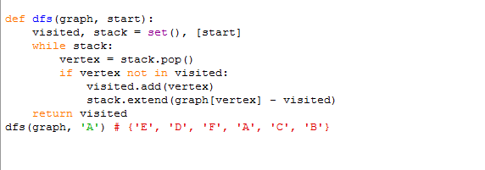
Implementasi di bawah ini menggunakan tumpukan data-struktur untuk membangun dan mengembalikan satu set simpul yang dapat diakses dalam komponen yang terhubung subjek menambahkan simpul berdekatan yang tidak dikunjungi.

Slide 15
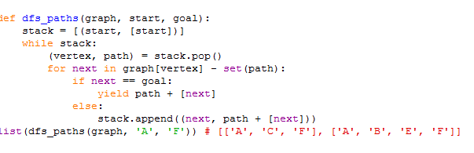
Implementasi kedua menyediakan fungsionalitas yang sama dengan yang pertama, namun kali ini menggunakan bentuk rekursif yang lebih ringkas. Karena dengan nilai parameter default yang dibuat hanya sekali, kita diminta untuk membuat set kunjungan baru pada setiap permintaan pengguna

Slide 16
Kompleksitas waktu algoritma DFS pada kasus terburuk adalah O(bm).
Kompleksitas ruang algoritma DFS adalah O(bm), karena kita hanya hanya perlu menyimpan satu buah lintasan tunggal dari akar sampai daun, ditambah dengan simpul-simpul saudara kandungnya yang belum dikembangkan.

Slide 17
Untuk persoalan yang memiliki banyak solusi, metode DFS lebih cepat daripada BFS, karena DFS menemukan solusi setelah mengeksplorasi hanya sebagian kecil dari seluruh ruang status. Sedangkan BFS masih harus menelusuri semua lintasan pada aras d – 1 sebelum memeriksa solusi pada aras d.

Slide 18
Varian DFS: Metode Pencarian Mendalam Berulang (IDS = Iterative Deepening Search)
Kesulitan utama pada metode DFS adalah menentukan batas maksimum kedalaman pohon ruang status.
Strategi yang digunakan untuk memecahkan masalah kedalaman terbaik ini adalah dengan mencoba semua kedalaman yang mungkin, mula-mula kedalaman 0, kedalaman 1, kedalaman 2, dan seterusnya.

